Slide 1


Thứ ........ ngày ....... tháng ...... năm 2024
HOẠT ĐỘNG TRẢI NGHIỆM
SINH HOẠT LỚP
Sinh hoạt theo chủ đề:
Tài năng học trò

Slide 2
Khởi động

Slide 3


Slide 4
1. Hoạt động
tổng kết tuần

Slide 5
2. Tạo hình
sở thích của em

Slide 6
Chia sẻ cùng bạn về kết quả thu hoạch của mình sau khi quan sát sở thích của các thành viên trong gia đình sau bài học trước.

Slide 7
3.Giao lưu tài năng học trò

Slide 8
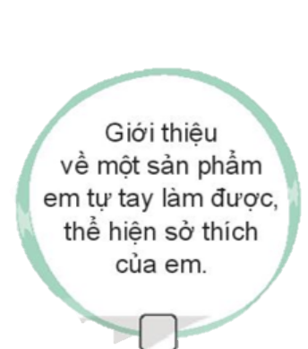
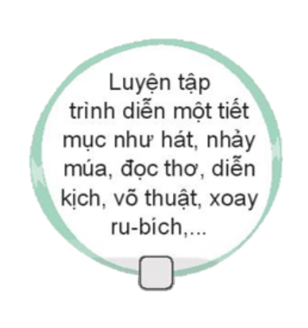
Lựa chọn một việc để giới thiệu về sở thích của em:

Slide 9

Em quyết định trình diễn tiết mục gì? (Hoặc em quyết định làm sản phẩm gì?)
Em chuẩn bị trang phục, nguyên liệu gì?
Thảo luận
nhóm 2
Thời gian em chuẩn bị là bao lâu?

Slide 10


Em trình diễn tiết mục hát
Luyện tập ở nhà: từ 19 giờ đến 20 giờ ngày … tháng … năm 2022
Chuẩn bị: mic
Chuẩn bị: quần áo
Chuẩn bị: loa
Chuẩn bị: giày

Slide 11
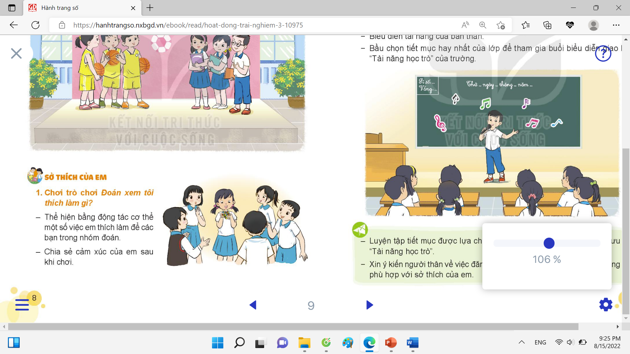
Trình bày trước lớp

Slide 12

Lựa chọn cuốn sách yêu thích của nhóm
- Bình chọn người biểu diễn thú vị nhất.
- Lựa chọn tiết mục yêu thích của nhóm.
Người biểu diễn hay nhất là ai?

Slide 13
Mở rộng và tổng kết

Slide 14

Trò chuyện với người thân để xin ý kiến về việc đăng kí tham gia các câu lạc bộ ở trường phù hợp sở thích của em.
Thảo luận với người thân về các câu lạc bộ sở thích có ở trường em.
-Chia sẻ với người than lí do em muốn tham gia câu lạc bộ đó:
+Câu lạc bộ phù hợp với sở thích nào của em?
+Em thể hiện sở thích của mình như thế nào khi tham gia clb?

Slide 15
Về nhà
Lắng nghe ý kiến và cùng người thân lựa chọn đăng kí tham gia câu lạc bộ sở thích phù hợp với em

Slide 16



